Slide 1


التاريخ:14-2-2023
الْتَمْهِيد
الصف : السابع

Slide 2

أهــــداف الــــدرس:
1- معرفة الحروف التي تكتب ولا تنطق .
2- تحديد الكلمات التي بها حروف تكتب ولا تنطق في الأمثلة .
3- إتقان كتابة الكلمات التي بها حروف تكتب ولا تُنطق .

Slide 3


Slide 4
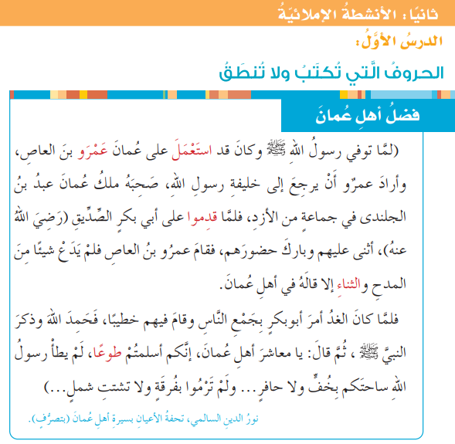

Slide 5
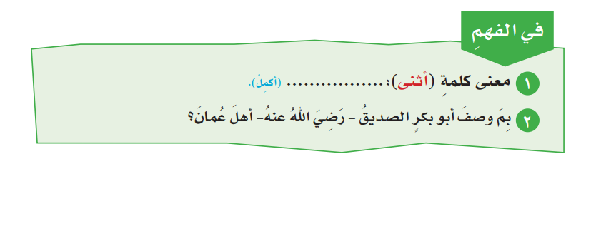


Slide 6
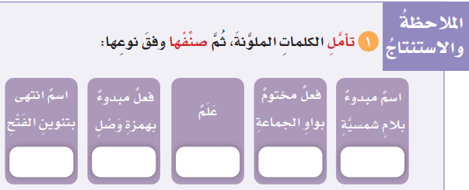



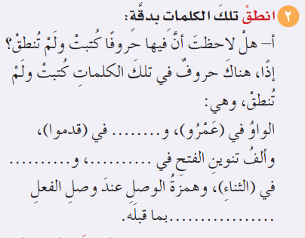





Slide 7
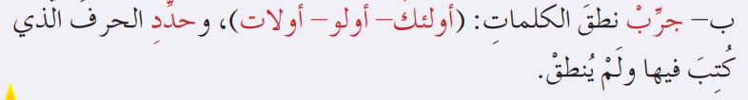

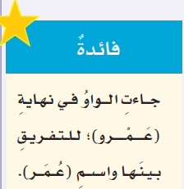

Slide 8
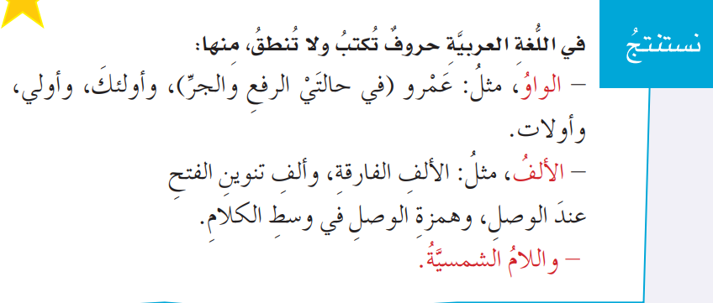
تحذف الواو في كلمة ( عمرو ) في حالة تنوين النصب
مثل: رأيتُ عمرًا - رأيتُ عمَرَ
طالبًا
كتبوا
البيت - اجتهد

Slide 9
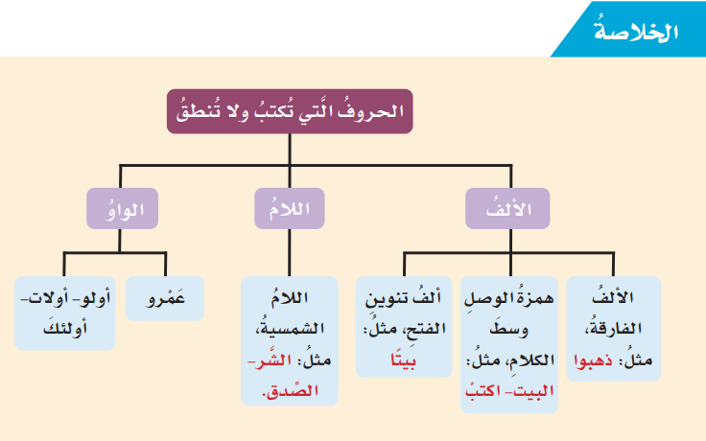

Slide 10


Slide 11
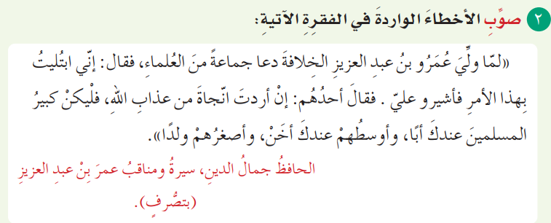
عُمَرُ
النَّجاةَ
فَأشيروا
أَخًا

Slide 12
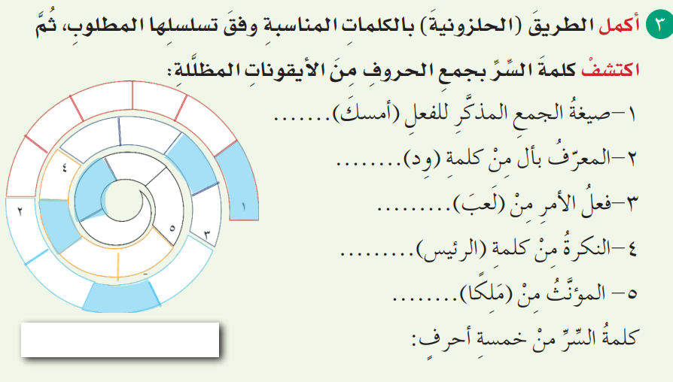







Slide 13
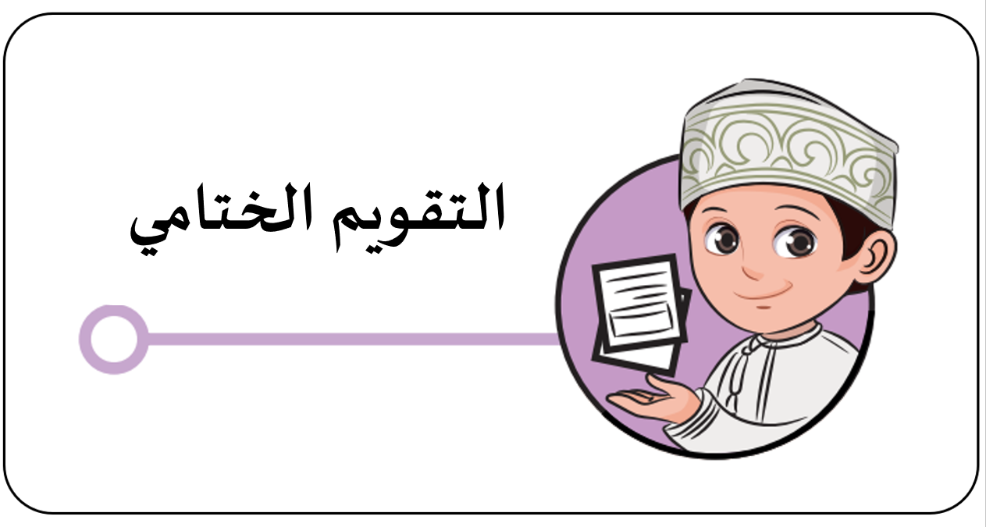
https://wordwall.net/ar/resource/4638751

